Slide 1
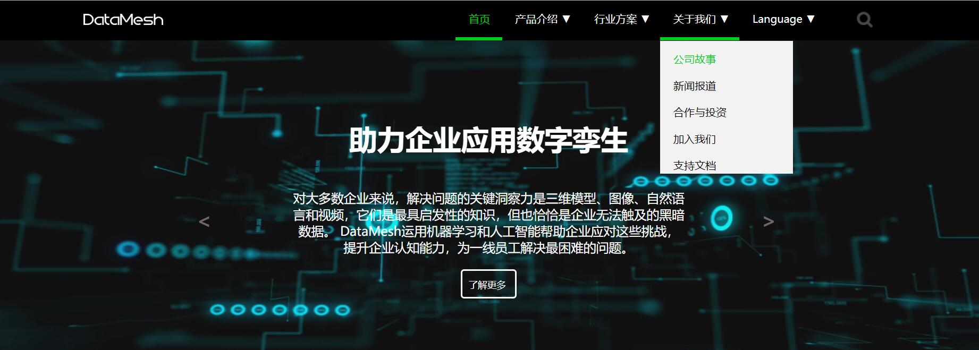
项目答辩

Slide 2
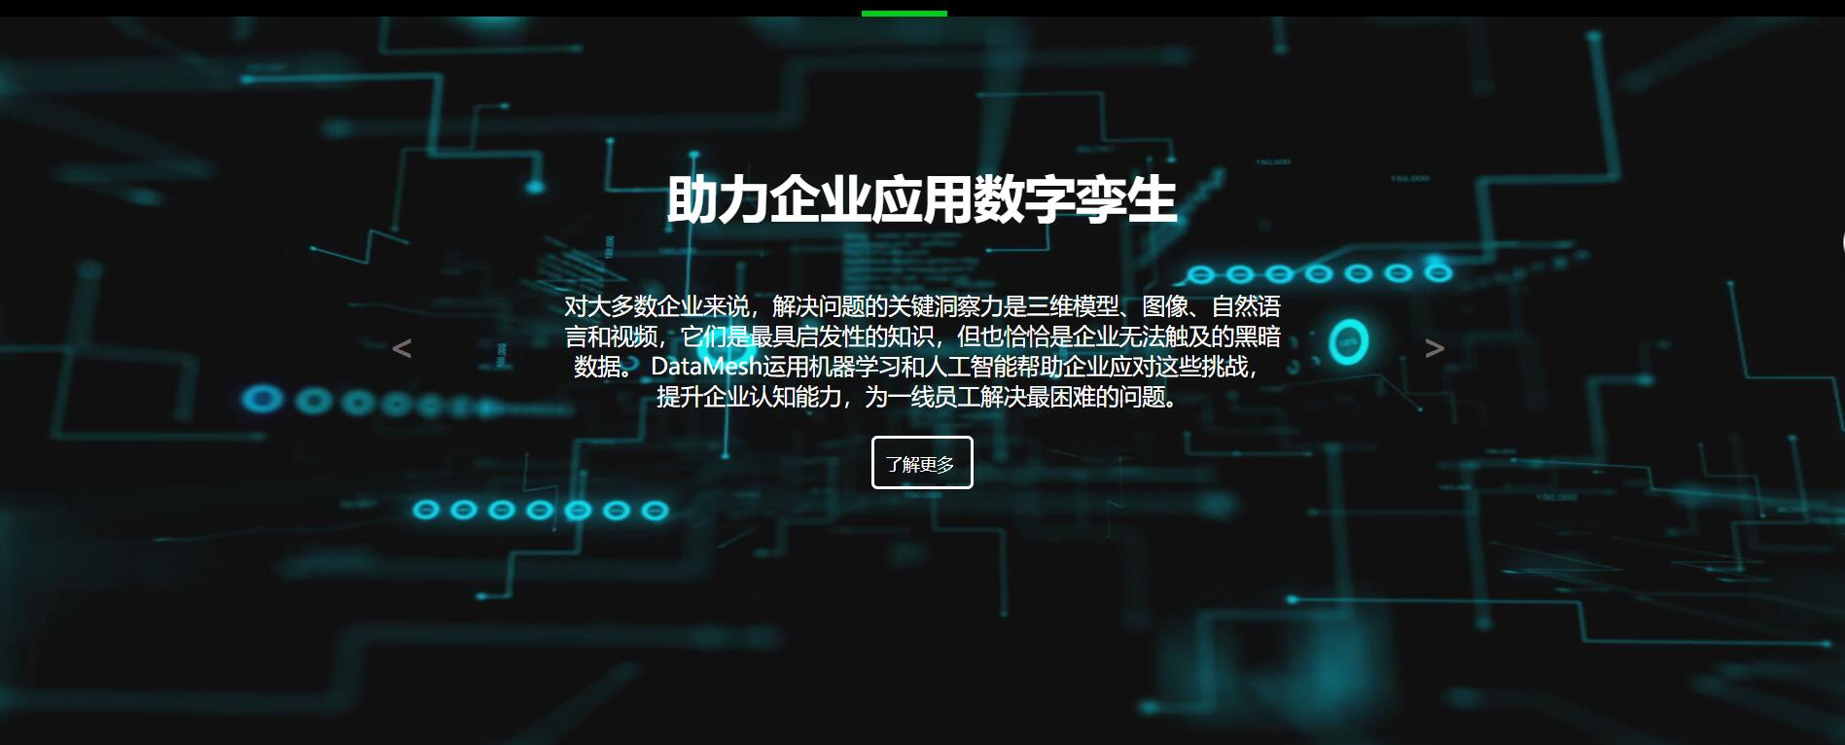

Slide 3
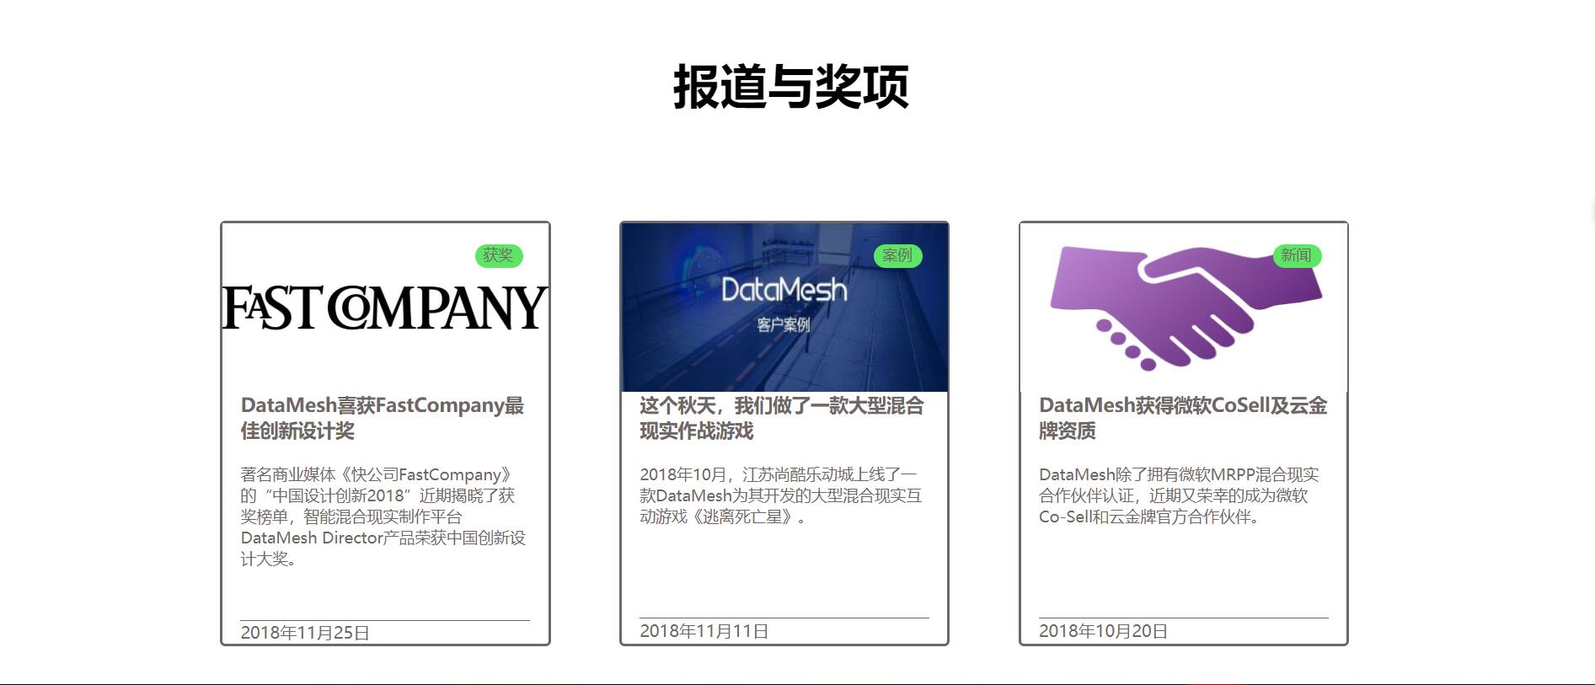
项目过程

Slide 4
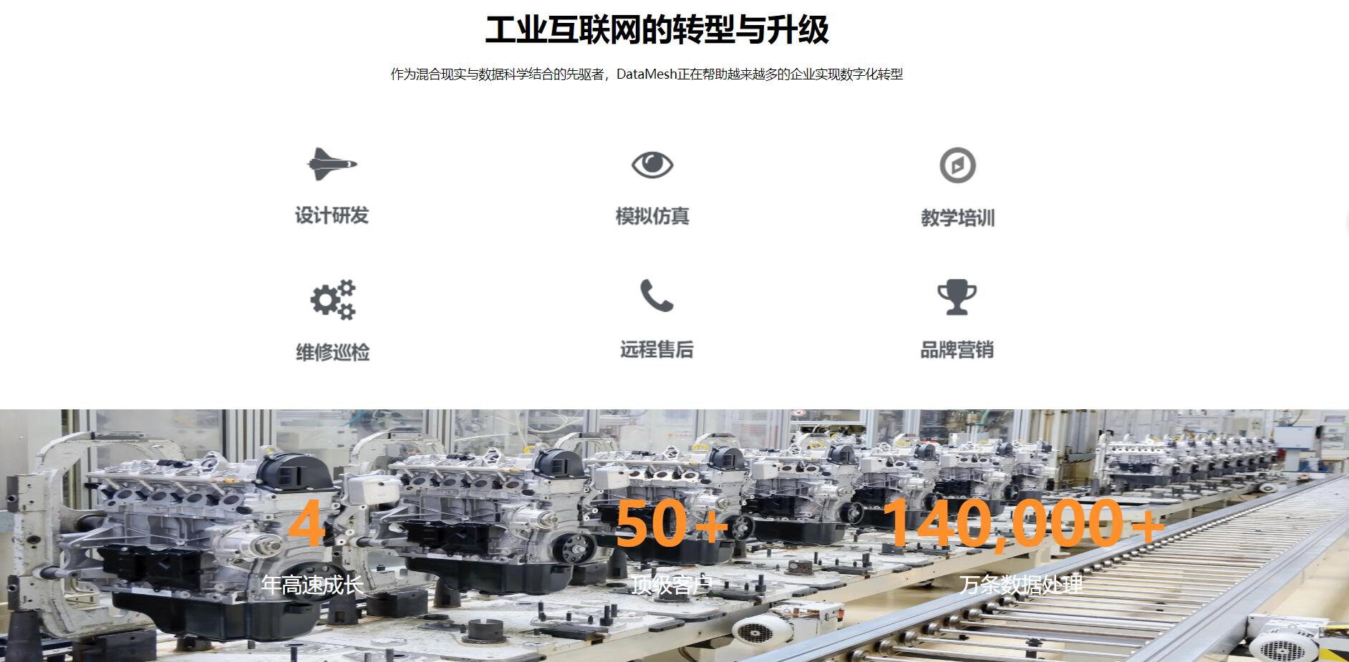

Slide 5
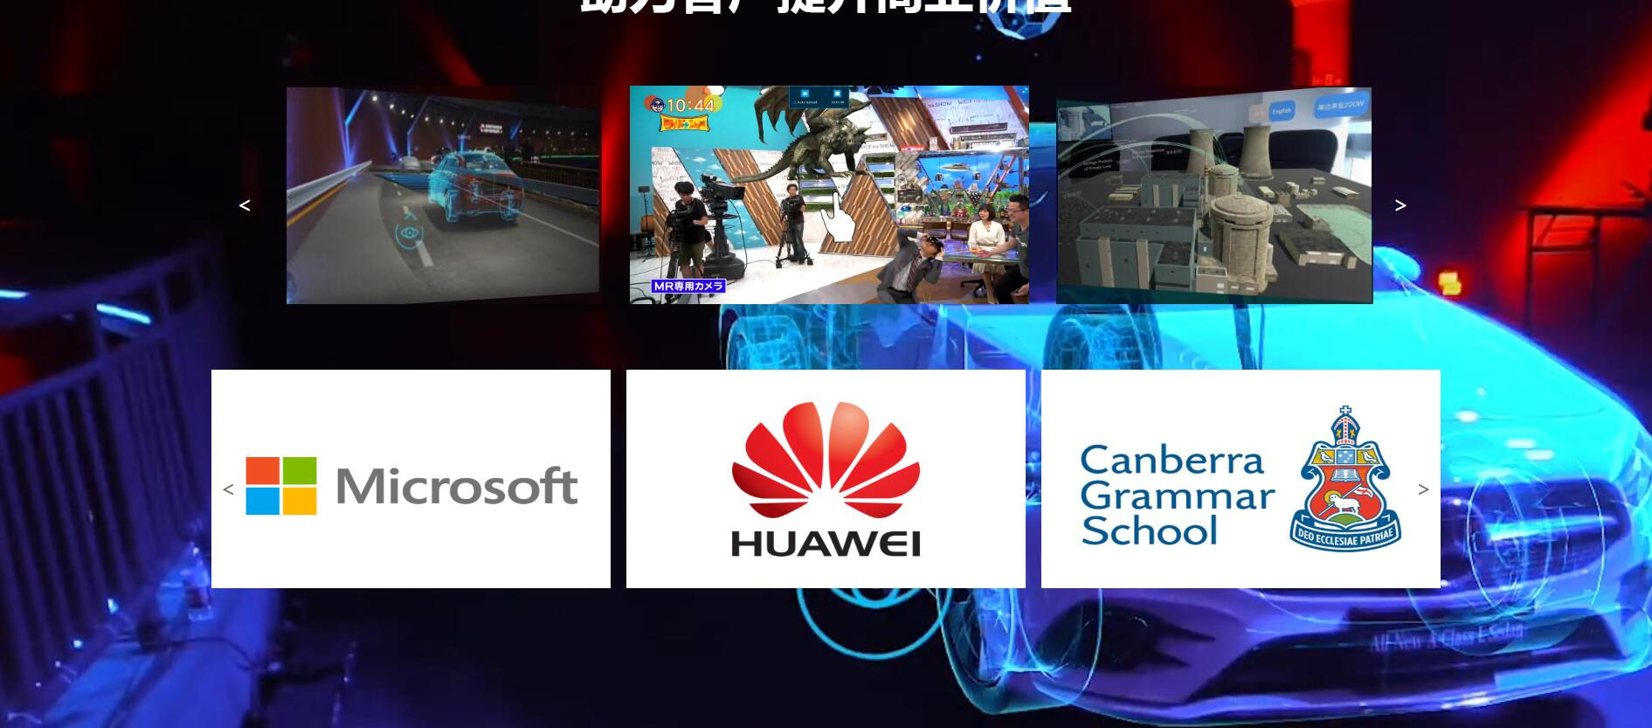

Slide 6


Slide 7
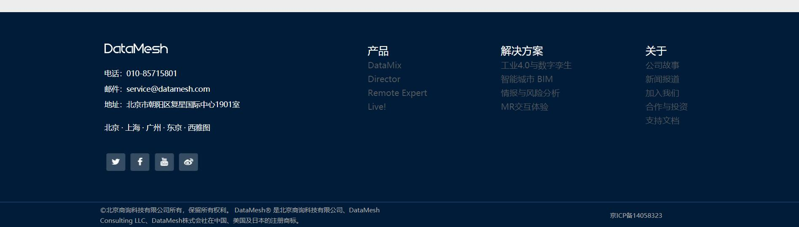

Slide 8
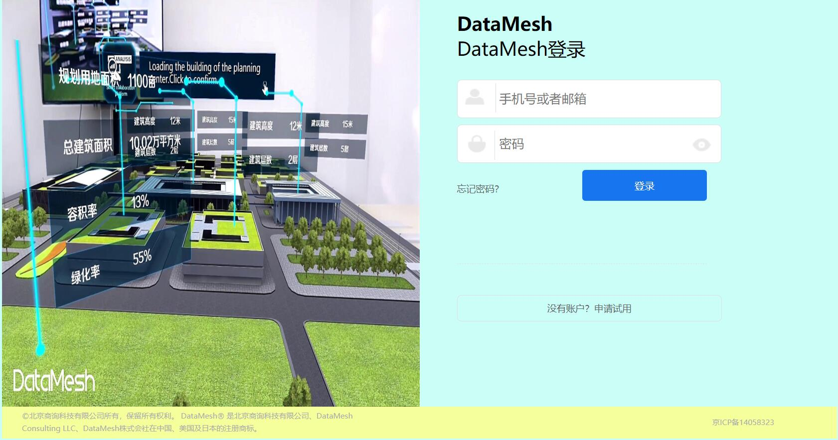

Slide 9
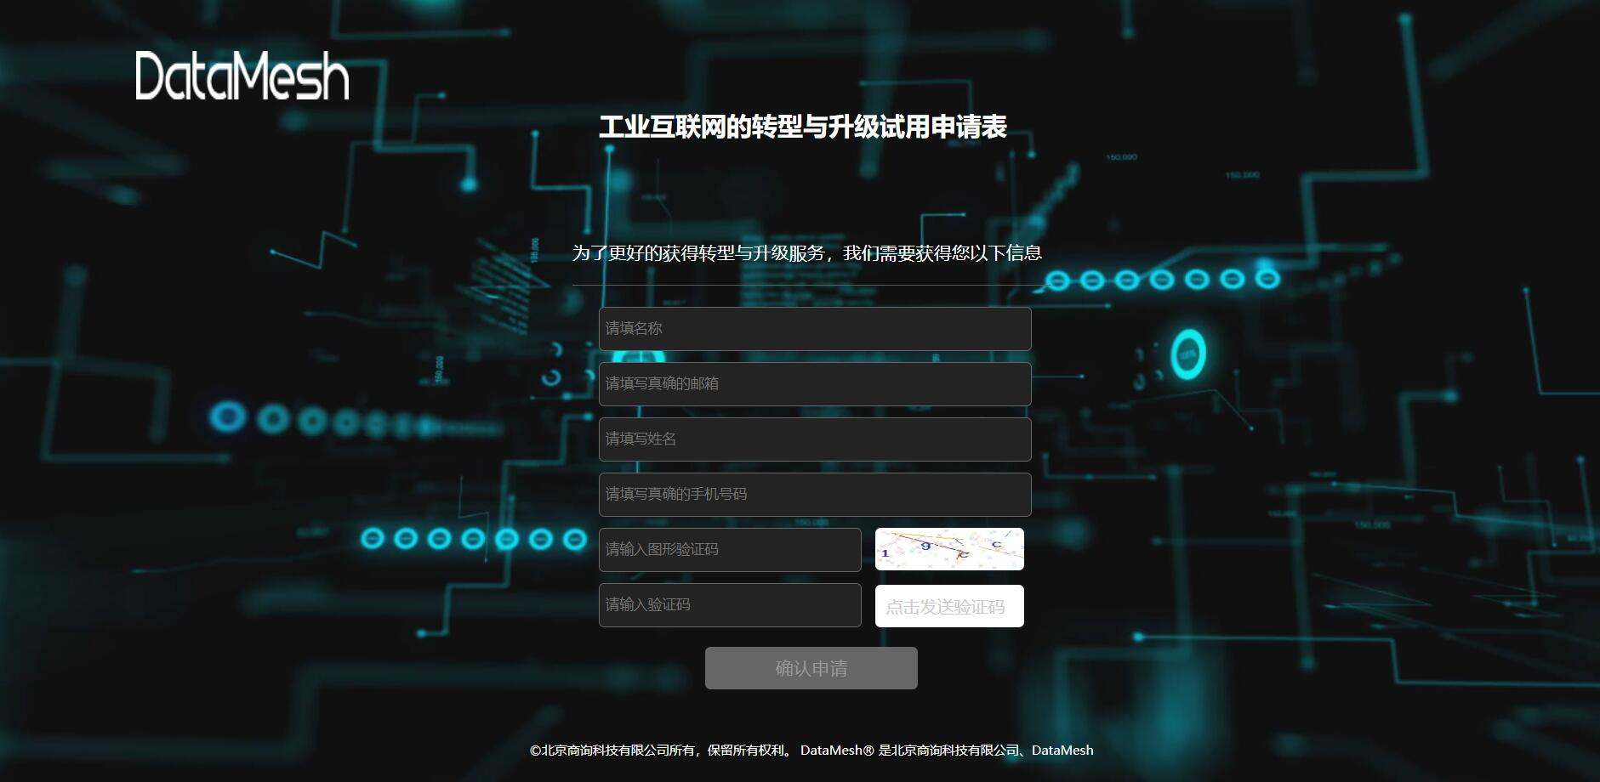

Slide 10
项目总结
一.上课必须要跟上老师的节奏。
二.晚自习的作业要把当天学的和之前学的知识用到作业里。
三.要坚持不懈的学习学习学习。

